Slide 1

Neural Nets
Een pragmatische aanpak

Slide 2
Dagdoelen
Ochtend
Ingrediënten voor Neural Netwerk
Introductie practicum
Middag
Begin practicum

Slide 3
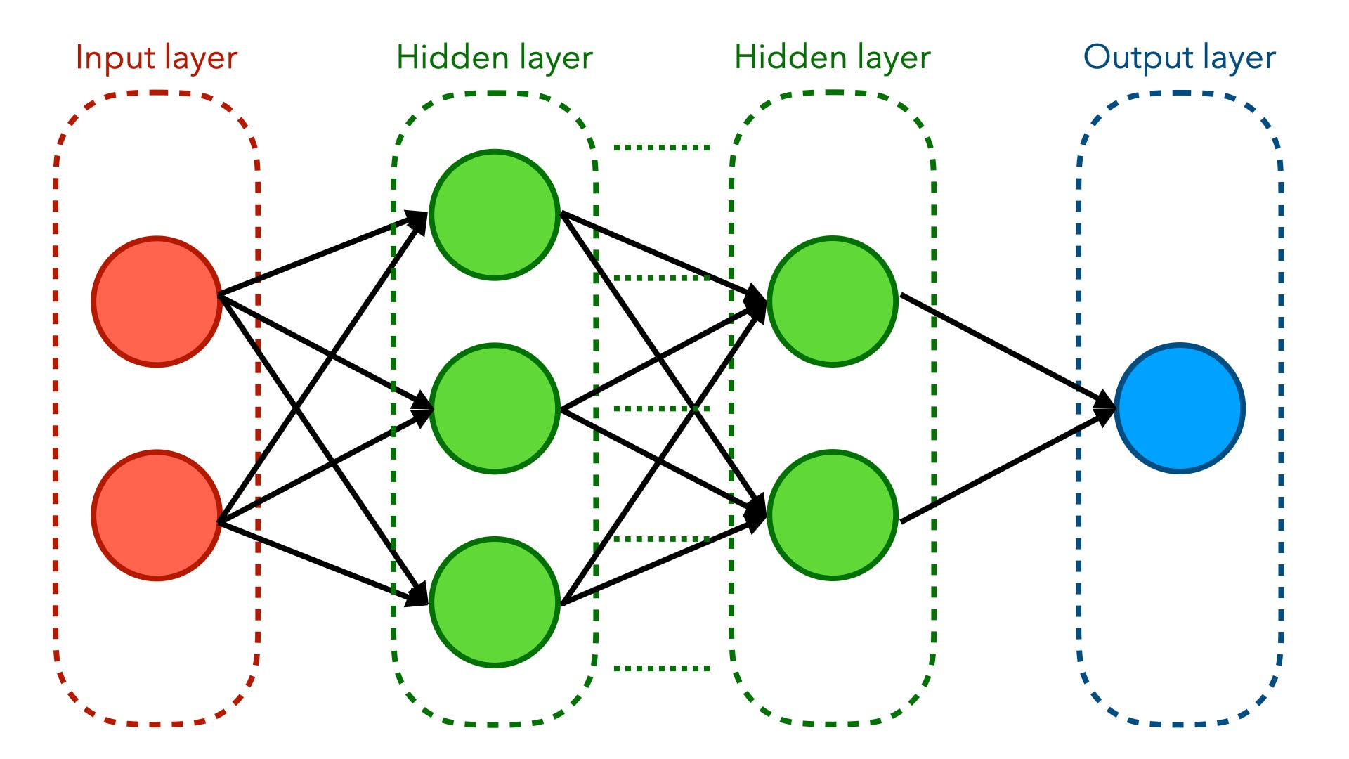
Onderdelen benoemen:

Slide 4
De lagen van een fully connected deep net:

Slide 5
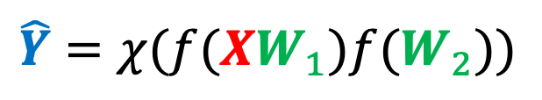
De forward pass
$$\hat{Y}=χ(f(XW_{1})f(W_{2}))$$

Slide 6
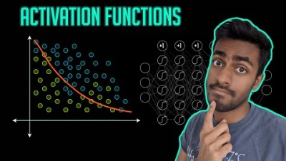
Activation functions

Slide 7
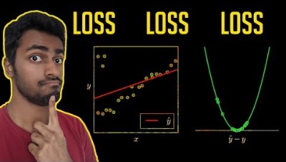
Loss functions

Slide 8
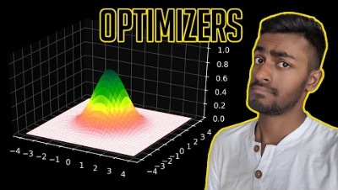
Optimizers (voor gradient descent)

Slide 9
Plan van aanpak
Stappen voor practicum
Training and validatie set maken
Model bouwen
Weights initialiseren
Gradient descent toepassen
Voorspellen met forward pass

Slide 10
Overfitten herkennen
Training error
Validation error
overfit!
training set
validatie set

Slide 11
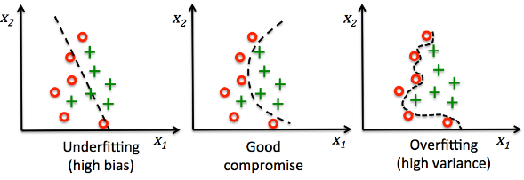
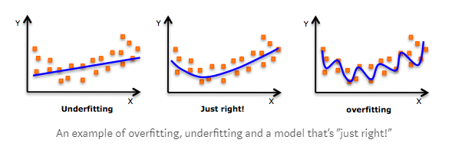
Twee voorbeelden:

